Slide 1



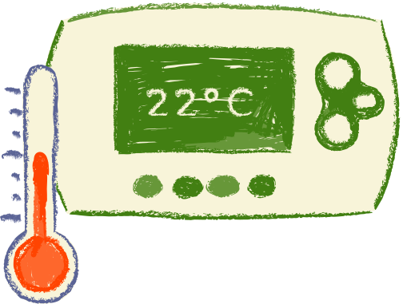






Thermoecosense
Une solution intelligente et accessible pour un confort thermique durable
Par: Tia Oscar
Désiré Sylla
Lazare Koffi
Salma Fakhri

Slide 2





Sommaire
1. Développement du MVP (Minimum Viable Product)
2. Roadmap de Développement Commercial
3. Roadmap de Développement Technique
4. Prévisions Financières
5. Questionnaire de Validation
6. Résultats Attendus

Slide 3




2. Roadmap de Développement Commercial
Le MVP doit inclure des fonctionnalités essentielles pour répondre aux besoins d'un public ciblé intéressé par un confort thermique éco-responsable. Ces fonctionnalités incluent le contrôle intelligent de la température, le suivi de la consommation énergétique et un mode éco-responsable. Le prototypage avancé se fait via des outils comme Figma et Canva, et des tests utilisateurs permettent d’améliorer l’expérience. L’intégration technique se base sur des technologies comme IoT et des plateformes mobiles, avec des défis liés à la compatibilité des appareils et à la sécurité des données. Le MVP sera testé par des tests fonctionnels et techniques pour mesurer sa performance.

Slide 4



3. Roadmap de Développement Technique
L’architecture technique se compose du back-end (serveurs cloud), du front-end (application mobile/web), et des API pour intégrer les données énergétiques et IoT. Cette architecture doit être scalable pour gérer la croissance future. Le développement se déroule en plusieurs étapes : conception et prototypage (Mois 1-3), développement et tests internes (Mois 4-6), tests utilisateurs et lancement (Mois 7-9), et suivi après lancement (Mois 10-12). Les tests techniques incluent des tests unitaires, d’intégration, de charge et de sécurité pour garantir la qualité du produit. Le plan de maintenance prévoit des mises à jour régulières et un support technique pour résoudre rapidement les problèmes.

Slide 5


4. Prévisions Financières
Les coûts commerciaux incluent le marketing, les salaires des équipes, et les outils nécessaires pour les ventes et le suivi des performances. Les revenus proviennent principalement des ventes de produits (dispositifs de confort thermique) et des services associés (abonnements SaaS pour l’analyse énergétique). Les prévisions financières sur 12 mois incluent des ventes initiales et une croissance mensuelle estimée de 10-15%, avec un retour sur investissement mesuré par les marges bénéficiaires et les partenariats.

Slide 6




5. Questionnaire de Validation
La validation du MVP est réalisée via des retours utilisateurs pour ajuster les fonctionnalités et améliorer l’efficacité. La validation de la roadmap commerciale assure que les actions proposées sont réalistes et cohérentes avec les attentes des segments ciblés, et que les prévisions financières sont adaptées aux ressources disponibles. La roadmap technique est validée en termes de réalisabilité des étapes de développement et de maintenance pour garantir la pérennité du produit.

Slide 7




6. Résultats Attendus
Les résultats attendus incluent un MVP fonctionnel et validé, une roadmap commerciale claire avec les actions pour le lancement, et une roadmap technique qui garantit la qualité, la scalabilité et la maintenance continue du produit.

Slide 8


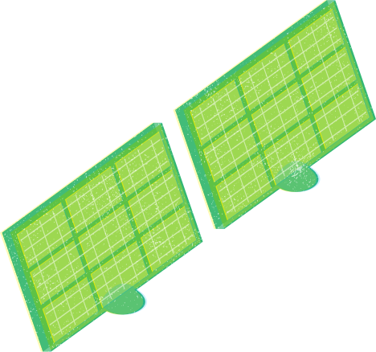


Travaillons ensemble pour l’inovation et la création d’un cadre plus agréable et plus respectueux de la nature.

Slide 9



MERCI

